Slide 1


Bitácora
Desafío 2

Slide 2

ID
Misión Nacional
Agua | Aire | Energía
Nombre del equipo
Escriban el nombre del equipo
Equipo Talentos STEM+
1.
6.
2.
7.
3.
8.
4.
9.
5.
10.
Profes STEM+
1.
3.
2.

Slide 3





Los colores de la bitácora
¡Profes y Equipo Talentos STEM+!
Ahora cada parte de la bitácora tiene un color distinto para que sea más fácil identificarla.
Conecta
Construye
Consolida
Comunica
Recuerden que pueden duplicar las diapositivas si lo consideran necesario​

Slide 4
¿Cómo será la propuesta de solución?
Lean detenidamente cada pregunta y marquen con una sola X la opción que más se acerque a su propuesta de solución: física, digital o mixta. Al finalizar, sumen las respuestas y escriban el total correspondiente a cada opción.
Pregunta | Físico |  | Digital |  | Mixto
¿Cómo interactuarán las personas con la solución? | Interactúan directamente en el mundo físico: tocar, manipular, mover, ubicar o usar en un lugar específico. |  | Interactúan a través de una pantalla o dispositivo (celular, computador, tableta) mediante botones, pantallas o navegación. |  | Se usa con objeto físico y con pantalla para consultar, activar y/o registrar
​¿Qué se debe construir o desarrollar para responder al problema? | Un objeto o dispositivo que se use directamente en la realidad |  | Una aplicación, plataforma o herramienta que funcione a través de un dispositivo. |  | Una solución que combine un objeto o dispositivo con una herramienta para mostrar o gestionar información.
​¿Cómo accederán las personas a la solución? | ​Requieren estar en el lugar o tener el objeto disponible para usarlo. |  | ​Pueden acceder desde cualquier lugar con un dispositivo (con internet o sin internet, según la herramienta). |  | Requiere el objeto físico y un dispositivo para usar/comprender mejor la solución.

Slide 5
¿Cómo será la propuesta de solución?
Lean detenidamente cada pregunta y marquen con una sola X la opción que más se acerque a su propuesta de solución: física, digital o mixta. Al finalizar, sumen las respuestas y escriban el total correspondiente a cada opción.
Pregunta | Físico |  | Digital |  | Mixto
¿Dónde se usará la solución? | En un lugar específico (colegio, casa, barrio/vereda) donde ocurre la problemática. |  | En cualquier lugar donde se pueda usar el dispositivo (y donde aplique conectividad). |  | En un lugar físico, con apoyo digital para seguimiento/registro/ consulta.
¿Qué necesitan para crear su idea? | Materiales y herramientas físicas (cartón, papel, botellas, madera, elementos reciclados). |  | Herramientas digitales (programas, apps, recursos para diseñar pantallas o flujos). |  | Materiales físicos + herramientas digitales (pantallas/datos/ instrucciones).
Total |  |  | Total |  | Total

Slide 6
Nuestro prototipo será…
Luego de tener claro el tipo de prototipo, escriban y justifiquen la decisión tomada.
Describan su idea de solución (prototipo):
Luego de realizar el ejercicio con el Equipo Talentos STEM+, se decidió que el prototipo será: ____________________________________________________________________________________________________________________________________________________________________________________________________________________ porque_________________________________________________________________________________________________________________________________________________________________________________________________________________________________________________________________________________________________________________________________________________________________________________________________________________________________.

Slide 7
¿Qué necesito para poder expresar mis ideas?
Cada integrante debe tener 3 post-it, con los colores verde, amarillo y rosado. Allí, van a escribir sus ideas de acuerdo con:
VERDE
Ejemplo. Mis compañeros me escucharon.
EXPRESO MIS IDEAS
AMARILLO
ROSADO
Verde
Lo que me ayudó a expresar mis ideas.
Amarillo
Lo que me costó un poco.
Rosado
Lo que me dificultó expresar mis ideas.
Ejemplo. Me dio un poco de pena hablar.
Ejemplo. No sabía cómo explicar mi idea
Los ejemplos deben eliminarse ​​

Slide 8
¿Qué necesito para poder expresar mis ideas?
Luego de realizar el ejercicio “¿Qué necesito para poder expresar mis ideas?”, tomen una fotografía que muestre la clasificación por colores realizada.
Inserten una fotografía sobre la clasificación por colores
¡Continúen en la siguiente diapositiva!

Slide 9
¿Qué necesito para poder expresar mis ideas?
Ahora, respondan las preguntas correspondientes.
¿Qué coincidencias encontraron?
¿Qué podemos mejorar para que la próxima vez logremos expresar nuestras ideas con mayor claridad y facilidad?

Slide 10
Diseño mi propio prototipo
Luego de elaborar el boceto, cada uno de los integrantes del Equipo Talentos STEM+ debe responder las siguientes preguntas en una hoja reciclada.
Para tener presente
¿Por qué el prototipo resuelve el problema planteado en el Desafío 1?
¿Cuál esperan que sea la función principal que ejecute este diseño?
¿Por qué este diseño es práctico, seguro y útil para las personas que lo van a usar?

Slide 11
Diseños prototipo
Al finalizar el proceso de diseño inserten una imagen de cada uno bocetos realizados por el equipo.
Inserten fotografías de cada uno de los diseños realizados por los integrantes del Equipo Talentos STEM+

Slide 12
Diseños finales del prototipo
Inserten una imagen de los dos bocetos seleccionados.
Inserten una imagen o fotografía del diseño 1
Inserten una imagen o fotografía del diseño 2

Slide 13
Toma decisiones equipo
A partir de las ideas y emociones que identificaron y compartieron, cada integrante del Equipo Talentos STEM+ da respuesta, en una hoja reciclada a las siguientes preguntas:
Para tener presente
¿Cómo me sentí durante la toma de decisiones? ¿Qué puedo mejorar para trabajar mejor en equipo en futuras actividades?
¿Qué dificultades experimenté al evaluar los bocetos de mis compañeros?
¡Continúen en la siguiente diapositiva!

Slide 14
Toma decisiones equipo
A partir de las ideas y emociones que identificaron y compartieron, cada integrante del Equipo Talentos STEM+ da respuesta, en una hoja reciclada a las siguientes preguntas:
Para tener presente
¿De qué manera logré construir acuerdos con mi equipo?
Si pudiera mejorar el trabajo en equipo, ¿qué cambios propondría para fomentar la participación de todos?
Los invitamos a retomar la lectura de la guía en el momento Construye

Slide 15



Selección del boceto
Evalúen los dos bocetos y, con base en los criterios establecidos, determinen cuál es el más viable para su esquematización.
POCO
REGULAR
MUY BIEN
Criterio | Boceto 1 | Boceto 2 | Observaciones
Seguridad (Evalúa si el prototipo es seguro y no puede causar daño a quien lo use).
Facilidad de construcción (Evalúa si se puede construir con materiales disponibles o herramientas digitales fáciles de usar).
¡Continúen en la siguiente diapositiva!

Slide 16
Selección del boceto
Continúen con el proceso de evaluación de los dos bocetos seleccionados.
POCO
REGULAR
MUY BIEN
Criterio | Boceto 1 | Boceto 2 | Observaciones
Utilidad (Evalúa si el prototipo resuelve la problemática para la que fue pensado).
Impacto socioambiental (Evalúa si el prototipo beneficia a la comunidad y cuida el medio ambiente).

Slide 17
Boceto final para esquematizar
Inserten la imagen final del boceto que van a esquematizar.
Inserten una imagen o fotografía del diseño final

Slide 18
Esquema - Representación gráfica
Inserten el dibujo técnico (plano) y en él deben evidenciarse las vistas solicitadas.
Evidencia del esquema. Tomen una foto con buena iluminación, escaneen o exporten una imagen en formato JPG
Medidas reales y escala .
Esta diapositiva debe eliminarse si el prototipo no se esquematiza de esta forma

Slide 19
Esquema - Partes mecánicas y/o electrónicas
Dibujen las partes principales del prototipo.
Nombren al menos 2 o 3 partes del prototipo y expliquen para qué sirven (Si incluye un circuito, representen como mínimo una fuente de energía, un componente electrónico principal y un elemento que evidencie la acción (luz, sonido o movimiento), asegurándose de nombrar cada componente)
Inserten la imagen y señalen con flechas qué parte se mueve, se enciende o permanece fija según su prototipo
Esta diapositiva debe eliminarse si el prototipo no se esquematiza de esta forma

Slide 20
Esquema – Interfaz digital
Dibujen botones, señales o pantallas sencillas.
Inserten la imagen y representen el uso mediante una secuencia simple (inicio → acción → resultado)
Esta diapositiva debe eliminarse si el prototipo no se esquematiza de esta forma

Slide 21
Funcionamiento del prototipo
Expliquen el funcionamiento del prototipo según la opción seleccionada.
Inserten la imagen del diagrama de flujo sencillo o diagrama de proceso sencillo

Slide 22
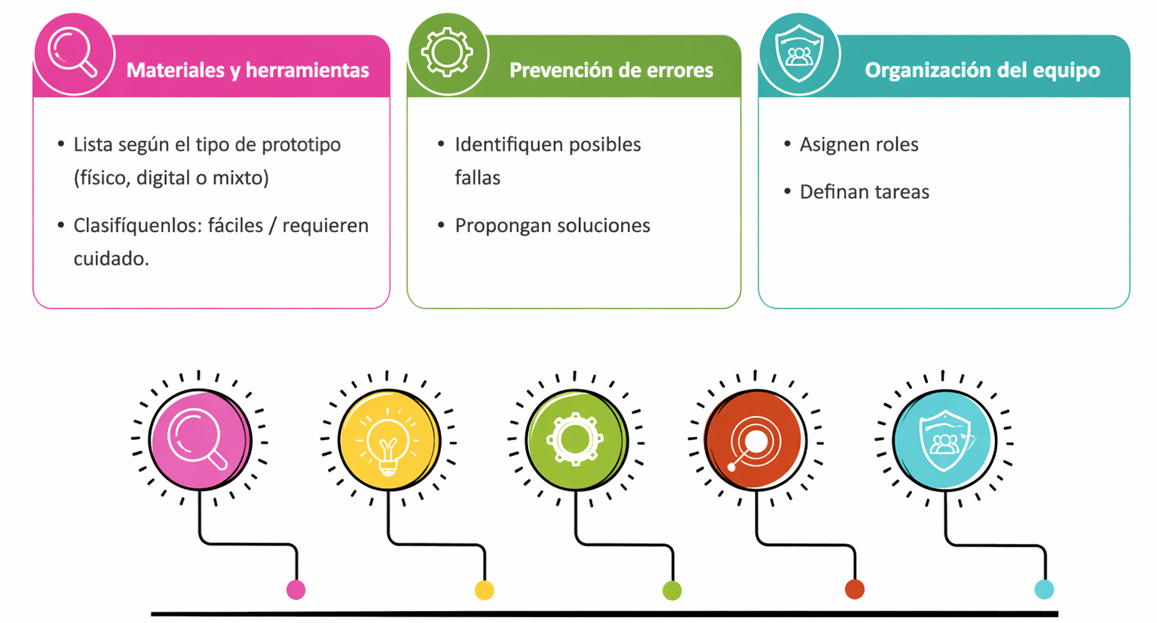
Línea del trabajo
Evalúen los dos bocetos y, con base en los criterios establecidos, determinen cuál es el más viable para su esquematización.
Este es un ejemplo de cómo pueden presentar la línea del trabajo
Los invitamos a retomar la lectura de la guía en el momento Consolida

Slide 23
¿Por qué se esquematizó?
Adjunten fotografías que permitan dar cuenta del proceso de reflexión.
Fotografía(s) del proceso de reflexión

Slide 24
Aspectos clave en nuestra idea de solución
Copien el boceto final que se propuso en el momento “Construye” y utilicen el código de colores que se presenta para realizar el ejercicio
Verde = Materiales fundamentales para la construcción del prototipo. Si algún material es difícil de conseguir, márcalo con un (*) y escribirlo en el recuadro.
Azul = Recursos o la información relevante.
Rosado = Acciones fundamentales para que su prototipo pueda funcionar correctamente.
Imagen o fotografía del esquema final del momento “Construye”
¡Continúen en la siguiente diapositiva!

Slide 25
Aspectos clave en nuestra idea de solución
Escriban los materiales o herramientas digitales que consideren más difíciles de conseguir.
Materiales/ Herramientas digitales de difícil acceso
Escriban los materiales/ herramientas que, debido a su acceso, costo o durabilidad, pueden ser difíciles de conseguir.

Slide 26
Relación Misión Nacional y línea temática
Diligencien esta información teniendo en cuenta su proyecto.
Misión Nacional:
Problemática:
Escriban el eje agua, aire o energía
Eje temático:
Describan su problemática
Escriban de manera literal el eje temático que seleccionaron en el Desafío 1.
Para recordar el eje temático, observar diapositiva: “Líneas temáticas Misión Nacional Desafío 1”
¡Continúen en la siguiente diapositiva!

Slide 27
Relación Misión Nacional y línea temática
Respondan las siguientes preguntas a partir de la información de su proyecto.
¿Por qué el eje temático que seleccionaron se ajusta a lo que la problemática busca desarrollar?
¿Qué pueden mejorar o ajustar en la propuesta de solución para que responda mejor al eje temático seleccionado?

Slide 28
Líneas temáticas Misión Nacional Desafío 1
A continuación, encuentran los tres ejes de la Misión Nacional y las líneas temáticas de cada uno, verifiquen cuál fue la línea que seleccionaron en el Desafío 1.
AGUA
AIRE
ENERGÍA
Promover la conservación y restauración de ríos, humedales, acuíferos y ecosistemas hídricos.
Reducir riesgos asociados a sequías e inundaciones.
Fortalecer la gestión comunitaria del agua.
Implementar soluciones basadas en la naturaleza para protección y descontaminación
Otro. ¿Cuál?
Medir, analizar y reducir contaminantes atmosféricos.
Implementar redes de monitoreo escolar o comunitario.
Desarrollar soluciones comunitarias para disminuir emisiones.
Vincular innovación tecnológica con salud y reducción de GEI.
Otro. ¿Cuál?
Promover el uso de energías renovables.
Diseñar sistemas de almacenamiento y monitoreo energético.
Mejorar la eficiencia energética en contextos escolares o comunitarios.
Desarrollar soluciones para disminuir dependencia de combustibles fósiles.
Otro. ¿Cuál?

Slide 29
Relación función y áreas STEM+
Describan la función principal de su prototipo.
Función principal del prototipo
Describan cuál es la función de su prototipo y cómo esta se relaciona con las áreas STEM+ que fueron mencionadas.
¡Continúen en la siguiente diapositiva!

Slide 30
Relación función y áreas STEM+
Expliquen la relación entre el principio de cada una de las áreas STEM+ y cómo este se vincula con la función y el prototipo.
Nombre del proyecto: sistema de iluminación inteligente para aulas.
Área | Principio que integra y aplica
S (Ciencias) | Aplica conocimientos sobre el espectro lumínico, la intensidad y la temperatura de color para crear ambientes óptimos.
T (Tecnología) | Implementa sensores de luz, movimiento y presencia para ajustar la iluminación en tiempo real.
El ejemplo debe eliminarse ​​
¡Continúen en la siguiente diapositiva!

Slide 31
Relación función y áreas STEM+
Expliquen la relación entre el principio de cada una de las áreas STEM+ y cómo este se vincula con la función y el prototipo.
Área | Principio que integra y aplica
E (Ingeniería) | Diseña y desarrolla el sistema integrado que optimiza recursos y asegura funcionamiento.
M (Matemáticas) | Aplica algoritmos para procesar datos de sensores y tomar decisiones en tiempo real.
+ | Reduce consumo energético con el fin de disminuir huella ambiental y los costos.
El ejemplo debe eliminarse ​​
Los invitamos a retomar la lectura de la guía en el momento Comunica

Slide 32

Contemos nuestra historia
¡Qué genial ver todo lo que hay detrás de cada equipo!
Inserten el enlace de la grabación una vez la hayan cargado en YouTube.
Inserten el enlace de YouTube con la narración elaborada.
Las indicaciones para obtener el enlace de YouTube y para realizar la grabación las encuentran en las siguientes diapositivas. Una vez revisadas las pueden borrar.

Slide 33

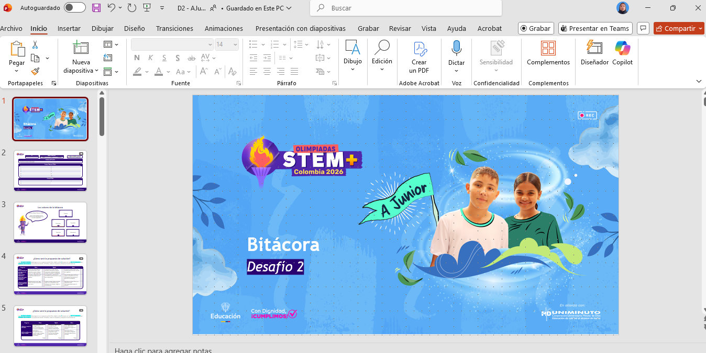

Orientaciones para la grabación
Abran la presentación de la bitácora en PowerPoint.
Opción 1
Grabar usando PowerPoint
Nota: se debe abrir con la aplicación de escritorio.
Esta diapositiva debe eliminarse después de realizar la actividad

Slide 34
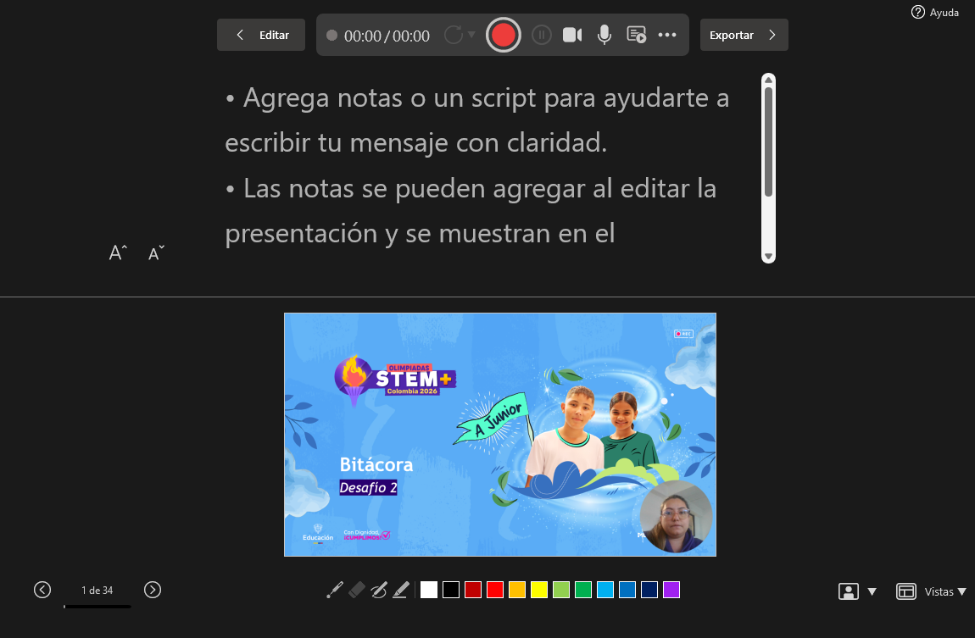
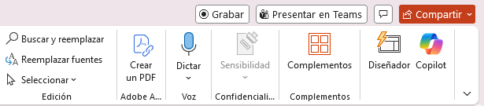
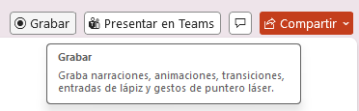
Orientaciones para la grabación
Pulsen el botón de “Grabar”.
Nota: al iniciar la “grabación” se abrirá una nueva ventana.
Esta diapositiva debe eliminarse después de realizar la actividad

Slide 35
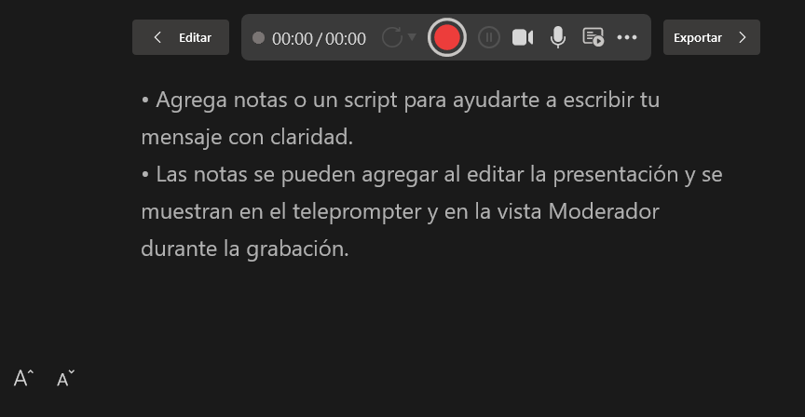
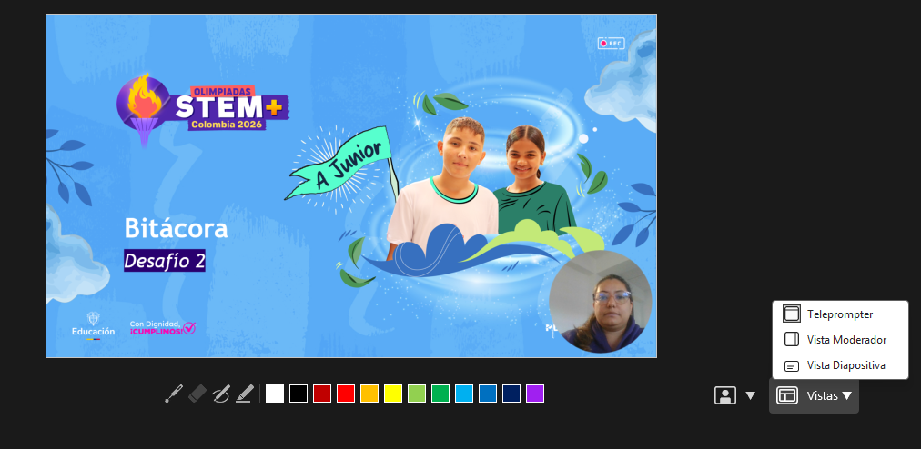
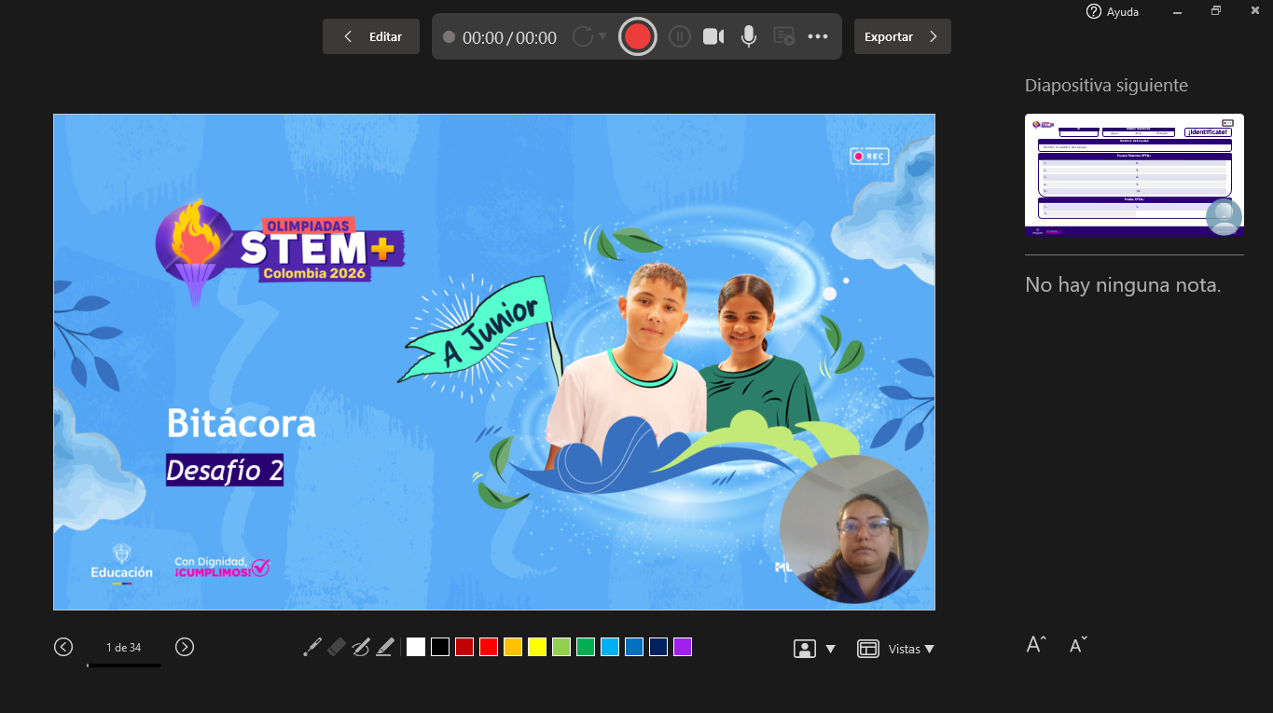
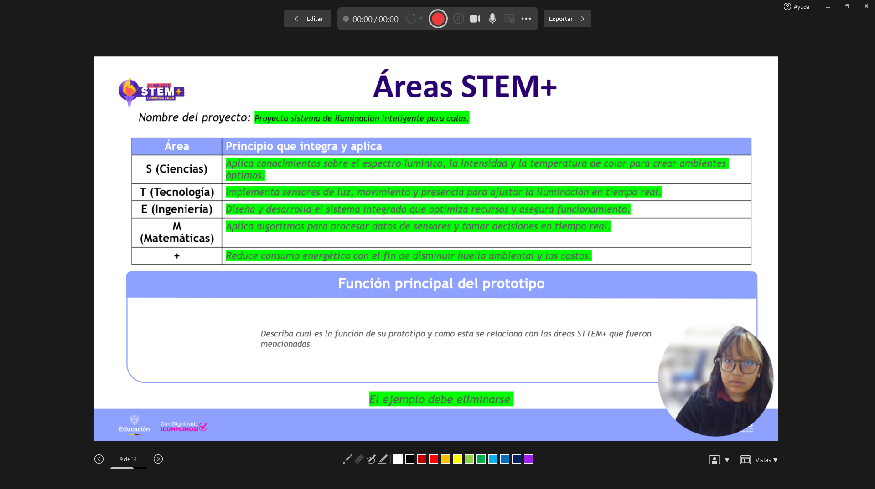
Orientaciones para la grabación
Seleccionen una de las vistas.
Teleprompter
Vista Moderador
Vista Diapositiva
Nota: elijan la vista de acuerdo con la planeación de la presentación y la comodidad del equipo.
Esta diapositiva debe eliminarse después de realizar la actividad

Slide 36
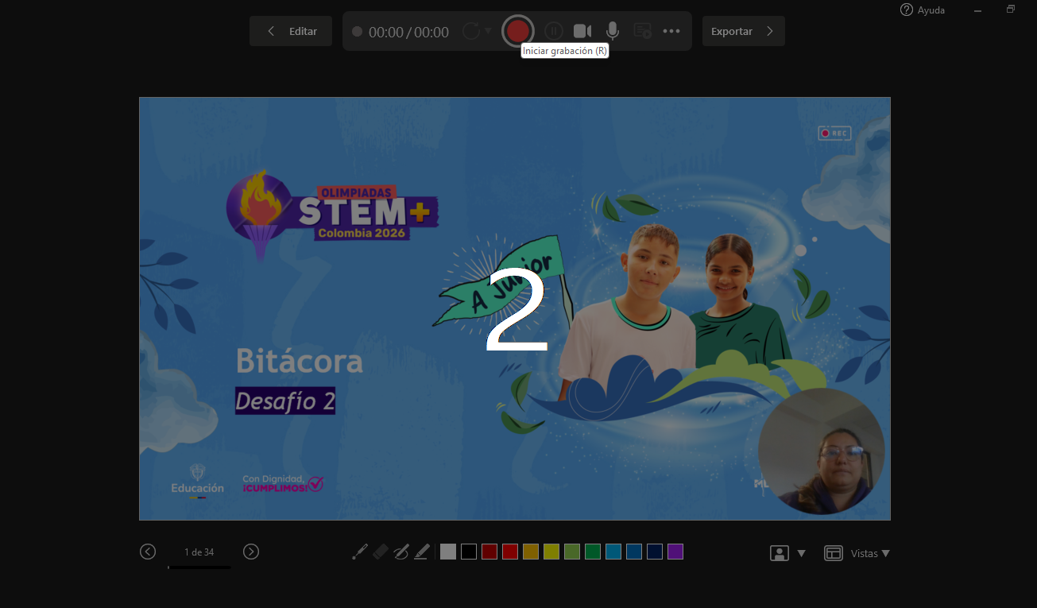

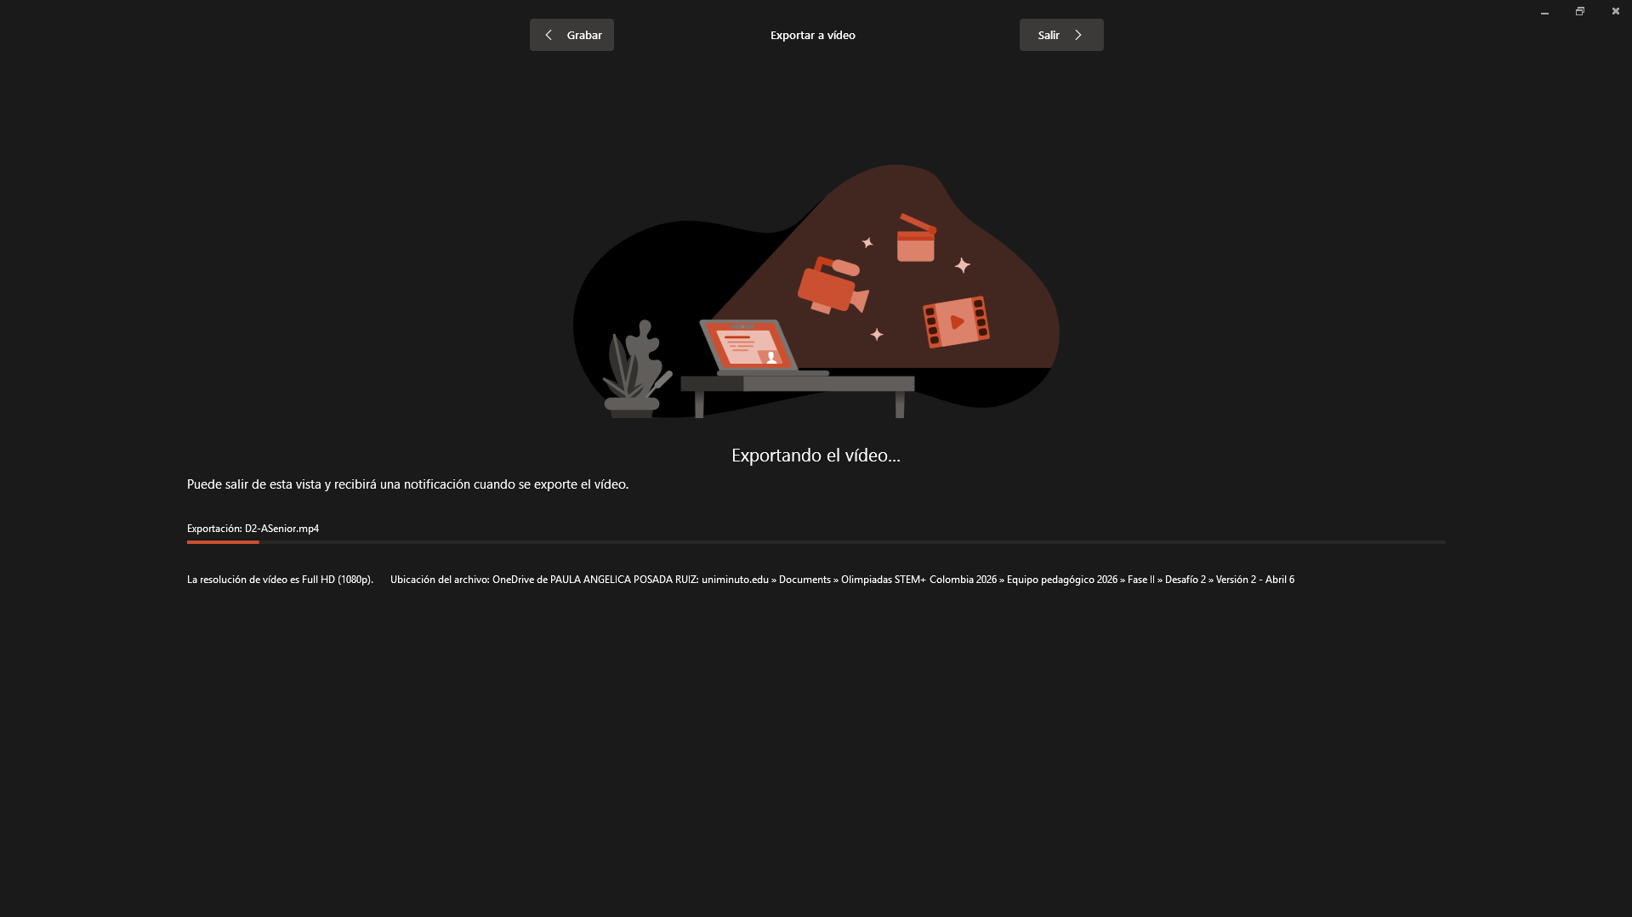
Orientaciones para la grabación
Inicien la grabación
Seleccionen si se realiza la narración con video y audio o solo con audio.
Den inicio a la grabación y presenten cada diapositiva.
Tengan en cuenta el tiempo por diapositiva; sigan el cronómetro.
Finalicen la grabación y exporten.
Esta diapositiva debe eliminarse después de realizar la actividad

Slide 37
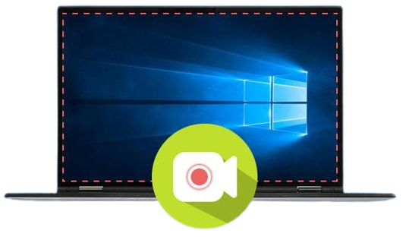
Orientaciones para la grabación
Abran la presentación de la bitácora en PowerPoint.
Opción 2
Herramienta de grabación de pantalla
Nota: se puede abrir con la aplicación de escritorio o en línea.
Esta diapositiva debe eliminarse después de realizar la actividad

Slide 38
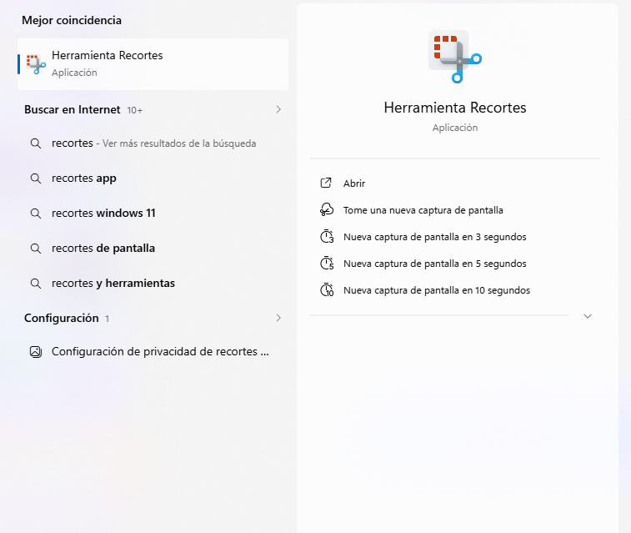
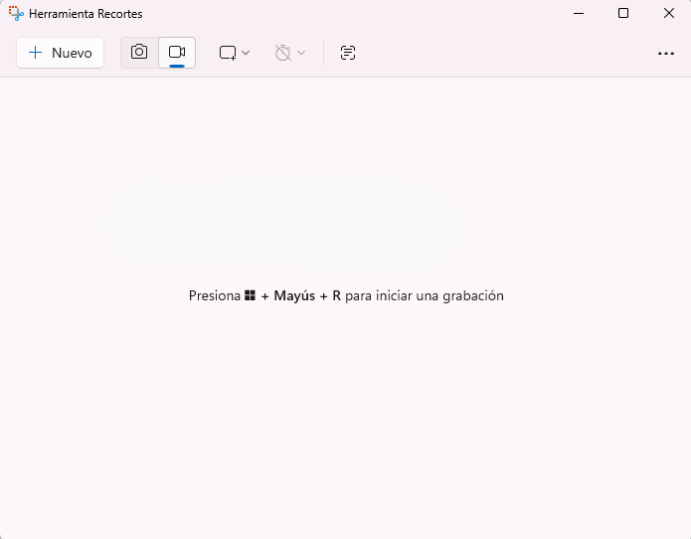
Orientaciones para la grabación
Busquen la herramienta recortes.
Seleccionen el icono de videograbadora.
Esta diapositiva debe eliminarse después de realizar la actividad

Slide 39
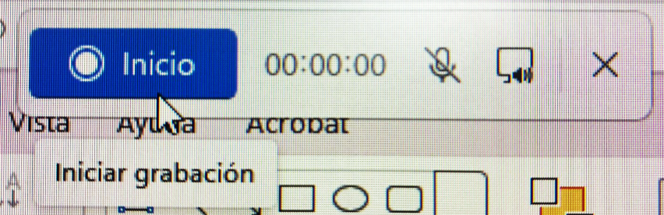

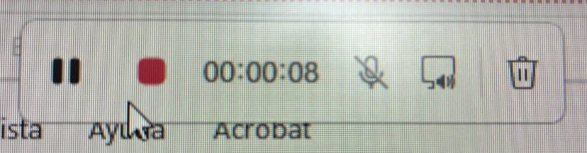
Orientaciones para la grabación
Seleccionen “+ Nuevo”.
La grabación se inicia.
Seleccionen toda la pantalla.
Nota: al finalizar la grabación se abrirá una nueva ventana.
Esta diapositiva debe eliminarse después de realizar la actividad

Slide 40
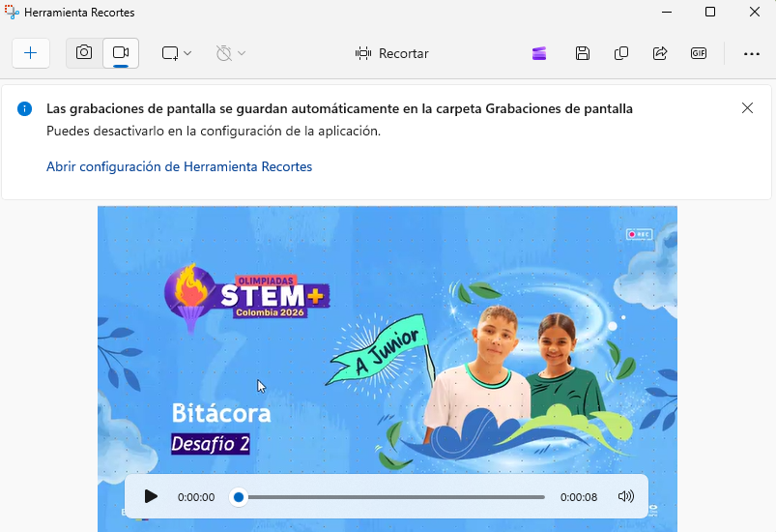
Orientaciones para la grabación
Automáticamente el video se guarda en el computador en la carpeta videos – grabaciones de pantalla.
Verifiquen que quede guardado en formato MP4.
Esta diapositiva debe eliminarse después de realizar la actividad

Slide 41
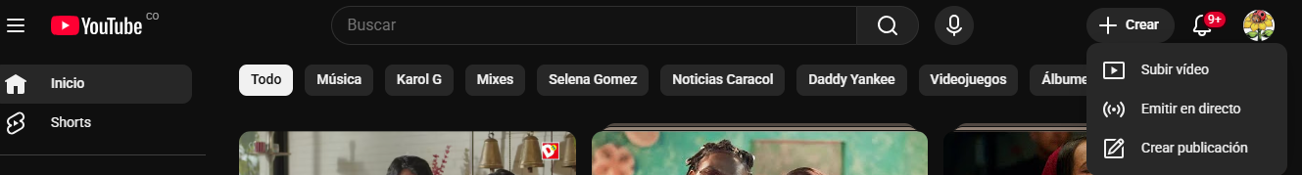
Orientaciones para obtener enlace de YouTube
1. Entren a YouTube: inicien sesión con la cuenta de Google de alguno de los Profes STEM+.
2. Hagan clic en “Crear”: en la parte superior derecha, busquen el ícono de una cámara con un signo + o el botón Crear.
3. Seleccionen “Subir video": se abrirá una ventana para cargar el archivo.
Esta diapositiva debe eliminarse después de realizar la actividad

Slide 42
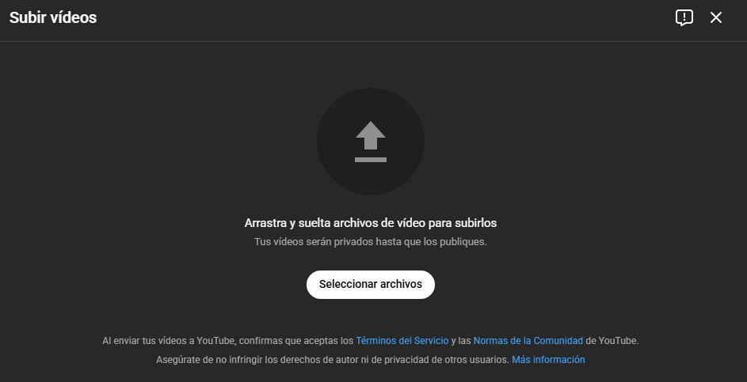
Orientaciones para obtener enlace de YouTube
4. Carguen el video: hagan clic en seleccionar archivos y busquen el video en su computador o celular.
Esta diapositiva debe eliminarse después de realizar la actividad

Slide 43
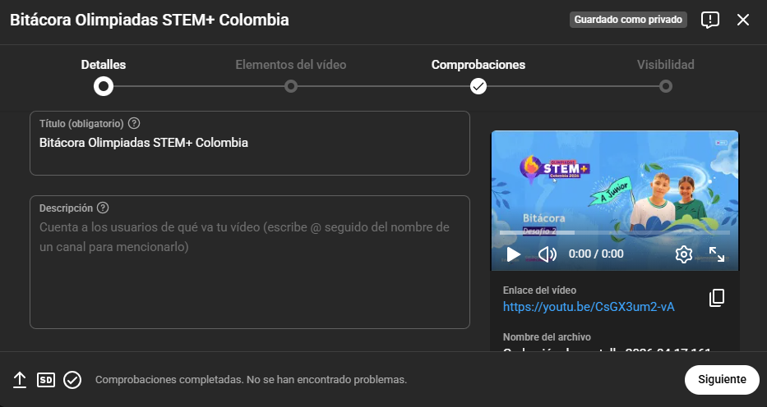
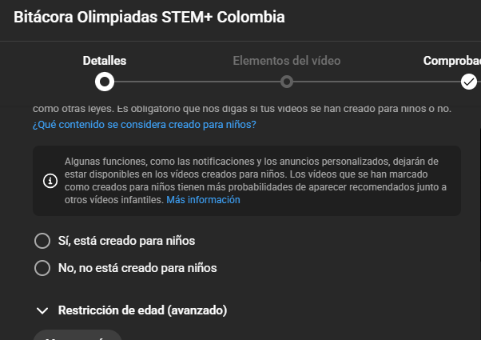
Orientaciones para obtener enlace de YouTube
6. Indiquen si es contenido para niños o no: YouTube les pedirá marcar esta opción. Seleccionen la que corresponda
5. Escriban la información básica:
completen título y descripción (opcional)
Esta diapositiva debe eliminarse después de realizar la actividad

Slide 44
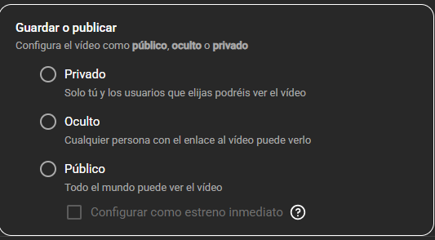
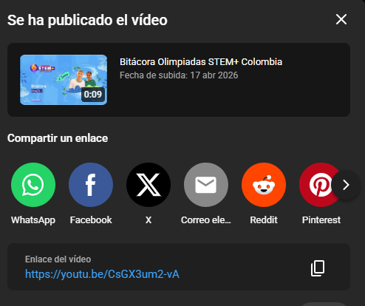
Orientaciones para obtener enlace de YouTube
7. Hagan clic en “Siguiente”: vayan avanzando por las pantallas hasta llegar a visibilidad y elijan No listado u oculto.
8. Hagan clic en “Publicar” o “Guardar”: al final aparece “Enlace del video”, cópienlo e insértenlo en la bitácora.
Esta diapositiva debe eliminarse después de realizar la actividad

